Slide 1
Python {
forbeginners.html
workshop.css
[Lógica de Programação]
< Conceitos básicos de qualquer línguagem>
}
Programming Language

Slide 2
Conceito; {
forbeginners.html
workshop.css
Pensamento
< Pensar como o computador pensa>
Resolução
< Resolver problemas passo a passo>
Base
< Base para qualquer linguagem de programação>
}
Programming Language

Slide 3
Por que ‘Python’ {
01
02
03
forbeginners.html
workshop.css
< Simples e fácil de aprender >
< Usado em diversas áreas de dados >
< Sintaxe limpa e objetiva >
}
Programming Language

Slide 4
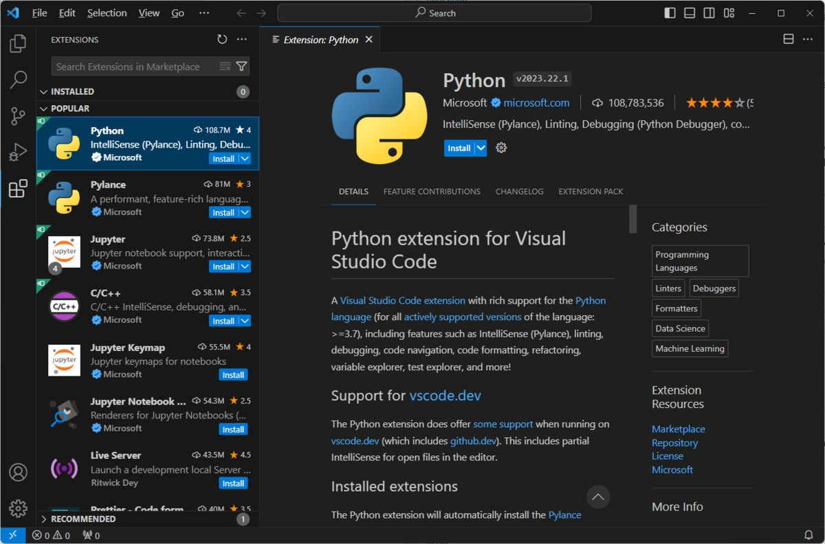
Visual Studio Code {
forbeginners.html
workshop.css
O Visual Studio Code é um editor de código-fonte desenvolvido pela Microsoft
}
Programming Language

Slide 5
Variáveis {
[Conceito]
forbeginners.html
workshop.css
< Espaços na memória para guardar dados >
nome = "Ana“
idade = 20
}
Programming Language

Slide 6
Variáveis {
[Tipos]
forbeginners.html
workshop.css
< int >
< float >
< str >
< bool >
}
Programming Language

Slide 7
Operadores {
[Tipos]
forbeginners.html
workshop.css
< Aritméticos: (+ | - | * | /) >
< Relacionais: (== | != | > | <) >
< Lógicos: (and | or | not) >
}
Programming Language

Slide 8
Condicionais {
[if/else]
forbeginners.html
workshop.css
idade = 15
if idade >= 18:
print("Maior de idade")
elif idade < 18 :
print("Menor de idade")
else :
print(“Valor inválido")
}
Programming Language

Slide 9
Loops {
[for/while]
forbeginners.html
workshop.css
soma = 0
i = 0
while i < 10:
soma = soma + 1
print(soma)
i = i + 1
soma = 0
for i in range(10):
soma = soma + 1
print(soma)
}
Programming Language

Slide 10
Funções {
[Blocos reutilizáveis]
forbeginners.html
workshop.css
nome = 'Matheus’
def saudacao(nome):
return print(f"Olá, {nome}!")
saudacao(nome)
}
Programming Language

Slide 11
Dados {
[Entrada/Saída]
forbeginners.html
workshop.css
nome = input("Qual o seu nome?")
print("Olá " + nome)
}
Programming Language

Slide 12
Listas {
[Guardam vários dados]
forbeginners.html
workshop.css
frutas = ["maçã", "banana", "uva"]
}
Programming Language

Slide 13
Matriz {
[Lista de listas]
forbeginners.html
workshop.css
matriz = [
['maçã', 'uva', 'pera'],
['carro', 'moto', 'ônibus'],
['casa', 'loja', 'apartamento']
]
}
Programming Language

Slide 14
Pilha {
[Último = Primeiro]
forbeginners.html
workshop.css
pilha = []
pilha.append("A")
pilha.append("B")
print(pilha)
topo = pilha.pop()
print("Removido:", topo)
print(pilha)
}
Programming Language

Slide 15
Fila {
[Primeiro = Primeiro]
forbeginners.html
workshop.css
fila = []
fila.append("A")
fila.append("B")
print(fila)
primeiro = fila.pop(0)
print(“Primeiro:", primeiro)
print(fila)
}
Programming Language

Slide 16
Comentário {
[Explicação/Organização]
forbeginners.html
workshop.css
# A função abaixo calcula o valor de Pi
}
Programming Language

Slide 17
Indentação {
[Funcionalidade]
forbeginners.html
workshop.css
def função():
print('Olá')
}
Programming Language

Slide 18
Legislação {
[Propriedade Intelectual]
forbeginners.html
workshop.css
É o direito legal sobre criações do intelecto, como softwares, músicas, textos e invenções.
}
Programming Language

Slide 19
Licenciamento {
[Permissão legal]
forbeginners.html
workshop.css
Software livre: sem regras;
Código aberto: público mas com regras;
Proprietário: exige licença;
}
Programming Language

Slide 20
Ciclo de vida do Software
Conjunto de etapas que orientam o planejamento, desenvolvimento, uso e manutenção de um software
forbeginners.html
workshop.css
Programming Language

Slide 21
Por que é importante?
- Organiza o processo de desenvolvimento - Garante consistência e qualidade - Facilita atualizações, correções e manutenção - Melhora a comunicação entre equipes - Evita retrabalho e reduz custos
forbeginners.html
workshop.css
Programming Language

Slide 22
Levantamento de Requisitos
Descobrir o que o cliente/usuário precisa. Exemplo: “Quero um sistema para cadastrar alunos com nome, idade e curso”
forbeginners.html
workshop.css
Programming Language

Slide 23
Análise
Compreender os requisitos e modelar a solução Exemplo: - Diagrama com as telas do Sistema - Fluxo de cadastro e busca de alunos
forbeginners.html
workshop.css
Programming Language

Slide 24
Desenvolvimento
Escrever o Código conforme o projeto definido Exemplo: def cadastrar_aluno(): nome = input("Nome: ") # código...
forbeginners.html
workshop.css
Programming Language

Slide 25
Testes
Verificar se o Sistema funciona corretamente Exemplo: - Testar se um aluno é salvo corretamente - Testar se o botão de buscar aluno retorna o resultado certo
forbeginners.html
workshop.css
Programming Language

Slide 26
Implantação
Colocar o sistema em uso Exemplo: - Instalar o Sistema em qualquer ambiente - Treinar os usuários
forbeginners.html
workshop.css
Programming Language

Slide 27
Manutenção
Corrigir erros, atualizar e melhorar o sistema Exemplo: - Adicionar campo ‘turma’ no cadastro - Corrigir bug de busca
forbeginners.html
workshop.css
Programming Language

Slide 28
Modelo Visual
[Levantamento] -> [Análise] -> [Desenvolvimento] -> [Testes] -> [Implantação] ->[Manutenção]
forbeginners.html
workshop.css
Programming Language

Slide 29
Try e Except
Forma de tratar algum possível erro try: # Código que pode causar um erro resultado = 10 / 0 except ZeroDivisionError: # Código executado se um erro acontecer print("Não é possível dividir por zero!")
forbeginners.html
workshop.css
Programming Language

Slide 30
Métodos de String
Métodos para alterar/formatar a string texto = " Olá Mundo " print(texto.upper()) # ' OLÁ MUNDO ' print(texto.lower()) # ' olá mundo ' print(texto.strip()) # 'Olá Mundo' print(texto.replace("Mundo", "Python")) # ' Olá Python ' print(texto.split()) # ['Olá', 'Mundo']
forbeginners.html
workshop.css
Programming Language

Slide 31
While + Continue
Pula para o próximo laço de repetição i = 0 while i < 5: if i == 2: i += 1 continue print(i) i += 1
forbeginners.html
workshop.css
Programming Language

Slide 32
Laços internos
Loops dentro de loops matriz = [ [1, 2, 3], [4, 5, 6], [7, 8, 9] ] for linha in matriz: for valor in linha: print(valor, end=' ') print() # quebra linha após cada linha da matriz
forbeginners.html
workshop.css
Programming Language

Slide 33
Range + for
Função para definir a quantidade de repetições matriz = [ [1, 2, 3], [4, 5, 6], [7, 8, 9] ] for linha in matriz: for valor in linha: print(valor, end=' ') print() # quebra linha após cada linha da matriz
forbeginners.html
workshop.css
Programming Language

Slide 34
Tuplas
Muito parecida com as listas, mas não pode ser alterada após a criação. # Tupla com vários elementos tupla = (10, 20, 30) # Tupla com um único elemento (atenção à vírgula!) tupla_simples = (5,) # Tupla sem parênteses (aceito pelo Python) tupla_implícita = 1, 2, 3
forbeginners.html
workshop.css
Programming Language

Slide 35
Operação Ternária
A operação ternária em Python é uma forma condensada de escrever uma estrutura if-else simples em uma única linha. É muito útil para tornar o código mais conciso. <valor_se_verdadeiro> if <condição> else <valor_se_falso>
forbeginners.html
workshop.css
Programming Language

Slide 36
Argumentos de funções
Argumentos são os valores que você passa para uma função quando ela é chamada. Eles permitem que funções sejam reutilizáveis e dinâmicas, trabalhando com diferentes entradas. def saudacao(nome): print(f"Olá, {nome}!") saudacao("Maria") # Saída: Olá, Maria!
forbeginners.html
workshop.css
Programming Language

Slide 37
Return
O return é usado em uma função para devolver um resultado ao final da execução. Ele encerra a função e envia um valor de volta para quem chamou. def somar(a, b): return a + b resultado = somar(3, 5) print(resultado) # Saída: 8
forbeginners.html
workshop.css
Programming Language

Slide 38
Dicionários
Um dicionário é uma coleção de pares chave: valor, usados para armazenar informações associativas. meu_dicionario = { "nome": "João", "idade": 25, "cidade": "São Paulo" }
forbeginners.html
workshop.css
Programming Language

Slide 39
Redes de Computadores
Conjunto de dispositivos interconectados para compartilhar dados e recursos. Exemplos: Rede doméstica, rede corporativa, internet
forbeginners.html
workshop.css
Programming Language

Slide 40
Evolução das Redes
- Décadas de 1960-70: ARPANET, uso acadêmico e militar. - 1980: Redes locais (LAN), crescimento de protocolos como TCP/IP. - 1990 em diante: Expansão da Internet, redes sem fio, IoT. - Hoje: Redes definidas por software (SDN), 5G, redes em nuvem.
forbeginners.html
workshop.css
Programming Language

Slide 41
Tipos e Características
- LAN (Local Area Network): Reduzido alcance (empresa, escola). - MAN (Metropolitan Area Network): Abrange uma cidade. - WAN (Wide Area Network): Grandes distâncias (ex: Internet). - PAN (Personal Area Network): Pequeno alcance (Bluetooth).
forbeginners.html
workshop.css
Programming Language

Slide 42
Estrutura de Redes
- Dispositivos: Roteadores, switches, hubs, servidores, clientes. - Topologias: Barramento, estrela, anel, malha. - Meios de transmissão: Cabo coaxial, par trançado, fibra óptica, wireless.
forbeginners.html
workshop.css
Programming Language

Slide 43
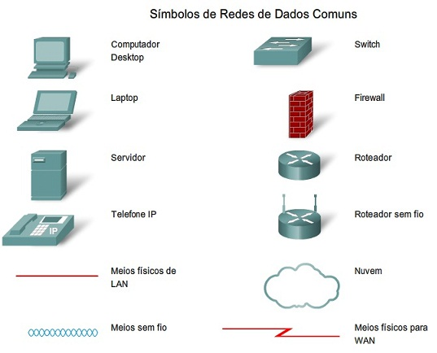
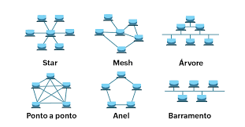
Estrutura de Redes
forbeginners.html
workshop.css
Programming Language

Slide 44
Modelos de Redes
- OSI (7 camadas): Aplicação, Apresentação, Sessão, Transporte, Rede, Enlace, Física. - TCP/IP (4 camadas): Aplicação, Transporte, Internet, Acesso à rede.
forbeginners.html
workshop.css
Programming Language

Slide 45
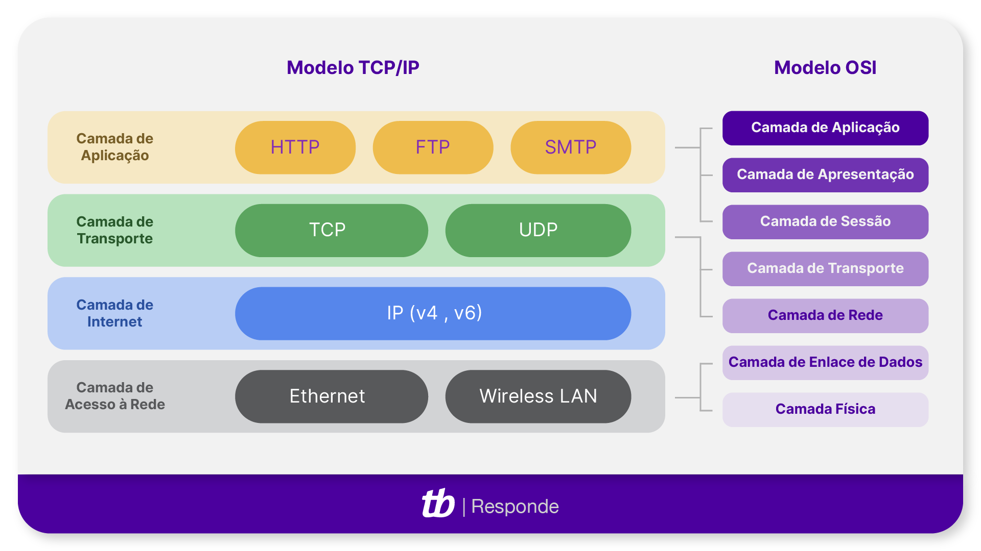
Modelos de Redes
forbeginners.html
workshop.css
Programming Language

Slide 46
Funções das Redes de Computadores
- Compartilhamento de arquivos e recursos. - Comunicação (e-mail, mensagens, chamadas). - Acesso remoto. - Execução distribuída de tarefas. - Segurança e gerenciamento centralizado.
forbeginners.html
workshop.css
Programming Language

Slide 47
Sistemas Operacionais
O que é um sistema operacional (SO)? - É o software base que gerencia o hardware e fornece serviços para outros programas. - Atua como intermediário entre o usuário e o hardware.
forbeginners.html
workshop.css
Programming Language

Slide 48
História
- Década de 1950: Programação direta no hardware. - 1960-70: Surgem os primeiros sistemas multitarefa e multiusuário (Unix). - 1980: Explosão dos computadores pessoais – MS-DOS, Mac OS. - 1990: Windows ganha força, Linux aparece como alternativa. - 2000+: SOs móveis como Android e iOS entram em cena.
forbeginners.html
workshop.css
Programming Language

Slide 49
Exemplos
forbeginners.html
workshop.css
Tipo | Exemplos | Funções
Desktop | Windows, Linux, macOS | PC’s e Notebooks
Mobile | Android, iOS | Smartphones e tablets
Servidor | Linux, Windows Server | Datacenters e Web
Programming Language

Slide 50
Usos dos Sistemas
- Execução de programas - Gerenciamento de arquivos - Comunicação com dispositivos externos - Controle de segurança e usuários - Conectividade com redes e internet
forbeginners.html
workshop.css
Programming Language

Slide 51
Componentes Básicos
- Kernel: Núcleo do SO (Linux, XNU no macOS/iOS) - Shell: Interface de comando (bash, PowerShell) - Interface Gráfica: Ambientes como GNOME, KDE, GUI do Windows
forbeginners.html
workshop.css
Programming Language

Slide 52
Línguagens Utilizadas
- C / C++: Usados no kernel e partes do sistema (Linux, Windows, Android) - Objective-C / Swift: iOS/macOS apps - Java / Kotlin: Apps Android - Python / Shell Script: Automatizações, scripts do sistema - Assembly: Código de baixo nível, drivers
forbeginners.html
workshop.css
Programming Language

Slide 53
Atividade
Grupo Máx 7 pessoas Entregar: - Documento sobre o Sistema Operacional (História, linguagens, prós e contras, uso no dia a dia, linha do Tempo do Sistema Operacional) - Apresentação
forbeginners.html
workshop.css
Programming Language

